Slide 1

Reuniones de Padres, Madres y Tutores de alumnos menores
Soria, Almazán, El Burgo de Osma
Octubre de 2025

Slide 2

Las EEOOII en España
Son Centros Educativos de Régimen Especial igual que los Conservatorios y las Escuelas de Artes y Diseño.
Están presentes en todas las Comunidades Autónomas. Si empiezas a estudiar en una EOI y te trasladas a vivir a otra ciudad, puedes continuar tus estudios sin problemas.

Slide 3
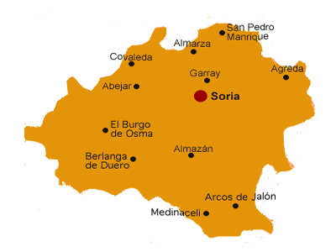
Sedes de la EOI Alfonso X el Sabio
Sede central en Soria
Sección en Almazán
Sección en El Burgo de Osma
Centro Tutorial That’s English en Ólvega
Centro Tutorial That’s English en San Leonardo

Slide 4
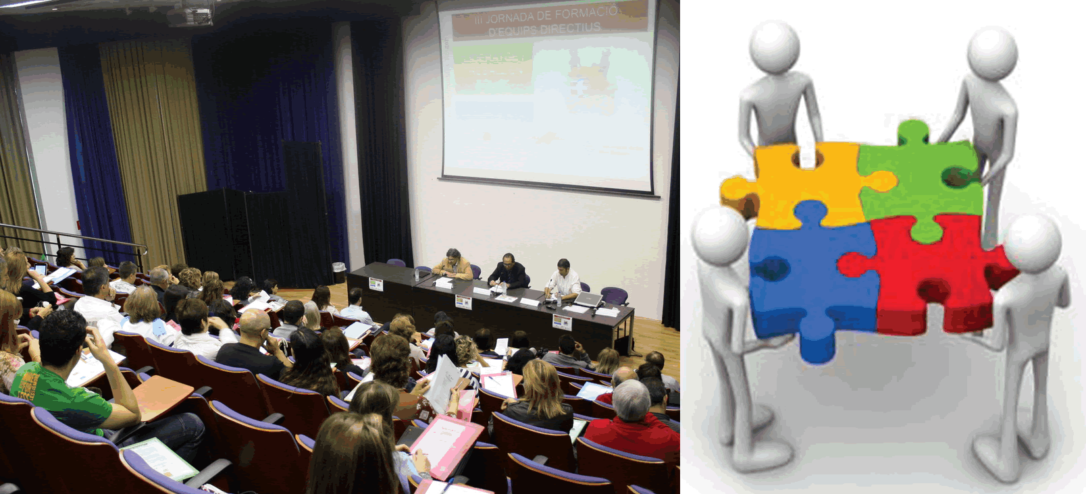
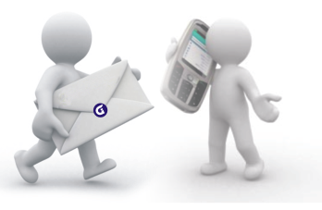
Equipo Directivo
Jefa de Estudios: Sandra Llamero (inglés)
Jefe de Estudios Adjunto: Juan L. Morales (inglés)
Secretaria: Mercedes Peñalba (inglés)
Director: José Ignacio Sandonís (alemán)
Contacto / Tutorías
Teléfonos 975 228 652
42003505@educa.jcyl.es
Formulario de contacto en la web
Horas de tutoría en la web (ver por idiomas)

Slide 5

Modalidades de Enseñanza
Oficial (presencial)
Libre (sólo exámenes)
A distancia (That’s English!)
Otras enseñanzas:
  Bachillerato de Excelencia e Investigación en Idiomas (colaboración con el IES Virgen del Espino, Soria)
  Idiomas aplicados al canto (colaboración con el Conservatorio)

Slide 6

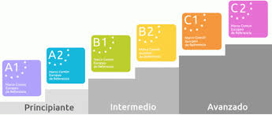
Marco Europeo de Referencia de las Lenguas
Es un documento que elaboró el Consejo de Europa para, entre otras cosas, unificar la denominación de los niveles de conocimiento de idiomas a nivel europeo.
6 niveles de conocimiento:

Slide 7

En las EEOOII de Castilla y León
A1 – Nivel Básico A1
A2 – Nivel Básico A2
B1 – Nivel Intermedio B1
B2.1 – Primero de Nivel Intermedio B2
B2.2 – Segundo de Nivel Intermedio B2
C1 – Nivel Avanzado C1
C2.1 – Primero de Nivel Avanzado C2 (solo inglés)
C2.2 – Segundo de Nivel Avanzado C2 (solo inglés)

Slide 8

Títulos Oficiales
Validez sin caducar en todo el territorio nacional para oposiciones, becas, Erasmus, ...
A1 – Nivel Básico A1
A2 – Nivel Básico A2
B1 – Nivel Intermedio B1
B2 – Nivel Intermedio B2
C1 – Nivel Avanzado C1
C2 – Nivel Avanzado C2

Slide 9

Horarios semanales
4,5 periodos lectivos semanales de 50 min.
  Dos periodos en dos días alternos (2x100 min.)
  Medio periodo adicional semanal (25 min.)
Horarios de todos los grupos en la web
Calendario Escolar
Recoge festivos y vacaciones
Establece viernes lectivos
Establece periodos de exámenes
Ver calendarios
www.eoisoria.es

Slide 10
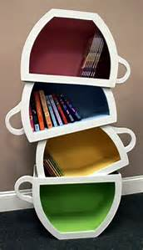
Horarios del Centro en Soria
Apertura de 08.00 a 21.30 h.
(viernes no lectivos sólo mañanas)
Secretaría: diario de 09.00 a 14.00 horas (martes, de 16.30 a 18.30 h.)
Horario de la biblioteca
La Biblioteca de Soria estará abierta como sala de estudio y para préstamo de libros en el horario de atención que se puede consultar aquí.

Slide 11
Horarios del Centro en Almazán
Apertura de 15.00 a 21.00 h. lun a jue. (viernes, por la mañana)
Sin servicio de Secretaría
Préstamos de la biblioteca
Contactar con los profesores

Slide 12
Horarios del Centro en El Burgo de Osma
Apertura de 16.00 a 21.00 h.
No hay servicio de Secretaría
Préstamos de la biblioteca
Contactar con los profesores

Slide 13



Acceso libre a todos los recursos para toda la Comunidad Educativa
Servicios de la biblioteca:
  Préstamo de guías de viajes
  Libros de autoaprendizaje de idiomas, ...
Actividades Extraescolares:
  Celebraciones
  Viajes
  Préstamo de Abonos del CineClub de la UNED
  Deporte e idiomas

Slide 14

Control de asistencia
A partir del 15 de octubre
Sin efectos administrativos ni académicos
Para información detallada sobre la asistencia de un/a alumno/a se debe contactar con el Jefe de Estudios Adjunto, Juan Luis Morales.
Nunca se pierde el derecho a volver a clase, incluso tras largos periodos de ausencia, ni a presentarse a los exámenes y a ser calificado.

Slide 15

Ausencias del Profesorado
Información mediante carteles en aulas y correos electrónicos a los emails que se utilizaron para la matrícula
No hay servicio de guardia, pero los alumnos podrán utilizar la biblioteca si no tienen clase.

Slide 16

Consejo Escolar
  Órgano representativo de toda la Comunidad Educativa
  Los Padres/Madres tienen 1 representante
  Habrá elecciones en noviembre
  1 puesto vacante en representación de padres/madres
  Colaboración de cara a la composición de Mesas Electorales cuyos miembros serán elegidos mediante sorteo

Slide 17

Otras informaciones de interés
Renuncias a la matrícula hasta el 5 de mayo
Pago de matrícula por plazos (se debe pagar todos los plazos aunque se renuncie)
Simulacro de evacuación de los edificios
Toda la información en la web del centro
  Pestaña Alumnado Curso 2025-2026

Slide 18

Otras informaciones de interés
Registro de alumnos con necesidades sanitarias específicas (diabetes, alergias, asma, …)
Posibilidad de solicitar préstamo de miniportátiles para familias que sufran la brecha digital
En ambos casos, remitir un correo electrónico al director: jisandonis@educa.jcyl.es.

Slide 19

Ruegos y preguntas

